Slide 1
פרויקט גמר

Slide 2
רקע
ניתוח נתוני מוקד קשר עם אוכלוסיית הגיל השלישי
הנתונים נאספו ממוקד בעפולה

Slide 3
רקע על הנתונים
סה"כ 129556 רשומות
יש 16698 רשומות כפולות
סה"כ נתונים על 862 קשישים (חלקם זוגות)
כל יצירת קשר בין הקשיש למוקד (וגם הפוך) מתועדת ומקוטלגת
קיימים סוגי אירועים שהם טכניים לחלוטין ומשמשים כתיעוד

Slide 4
ניקוי הנתונים
הורדת כפולים
מחיקת עמודות
ארגון -לצורך הניתוח שלנו העמודה לא רלוונטית
תאריך התחלה/שעה/חודש (קיימות מספר עמודות של תאריך שמייצגות את אותו הדבר ולכן השארתי תאריך יחיד)
כפילות – לצורך הניתוח שלנו העמודה לא רלוונטית
הורדת סוגי אירוע שהם טכניים – לא סווגו בקטגוריה מסויימת כפעולה ע"י המוקד –סוגי האירוע הבאים:
בדיקת תקינות
ECI חשמל
ECI סוללה חלשה
נייד קרני – רשומה אחת לא ברורה – נראה כמו בדיקת מערכות.
לאחר ניקוי הנתונים והכפילויות נשארים עם 32261 רשומות שהם 25.21% מכמות הרשומות המקורית
לאחר הניקוי נשארים נתונים של 851 קשישים

Slide 5
השלמת ערכים חסרים
לאחר הניקוי הראשוני קיימים ערכים חסרים עבור שני פיצ'רים:
מגדר – רשומות פגומות – מצאתי את המין ברשומות קיימות אחרות ,2 אנשים שלא היה את המגדר שלהם – השלמתי לפי השכיח
תיאור פעולה - קיימות 761 רשומות ללא תיאור פעולה.

Slide 6
הסרת ערכים חריגים
יצירת עמודה שהיא כמות הפניות למוקד של הקשיש (כל הנתונים הם קטגוריאליים –יצירת מאפיין נומרי)
שתי שיטות להסרת חריגים:
סטיית תקן – בודקים מי נמצא מחוץ לתחום +- 3 סטיות תקן של כמות הפניות של הקשיש
אחוזונים- הפרש בין אחוזון 75 לאחוזון 25 כפול בקבוע k מחסירים את הערך הנל מהאחוזון 25 ומוסיפים את הערך לאחוזון 75 ובודקים מי מחוץ לתחום הנ"ל
לאחר הסרת החריגים נשארו 29650 רשומות – ירדו הקשישים בעלי כמות הפניות הגבוהה ביותר ומעט קשישים הורידו את רוב הרשומות.

Slide 7
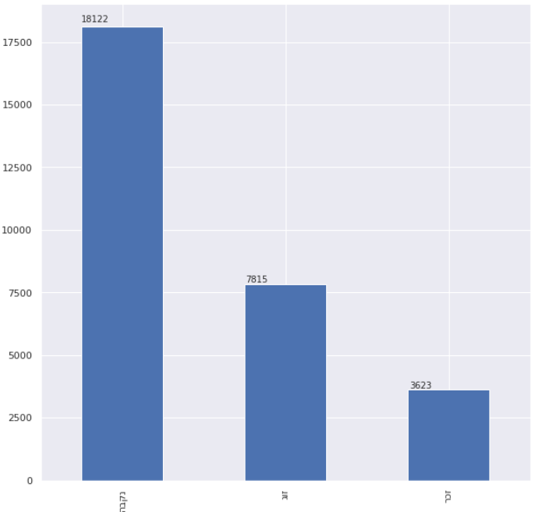
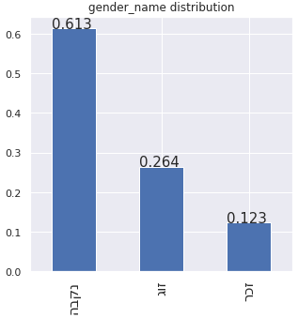
היכרות עם הנתונים
פרופורציית הרשומות לפי מגדר בסט:

Slide 8
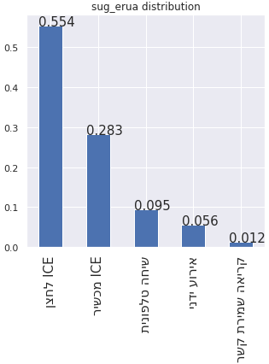
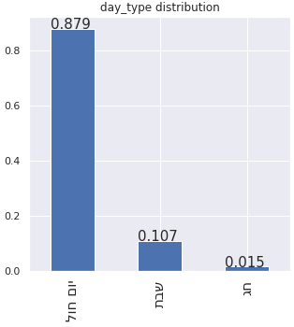
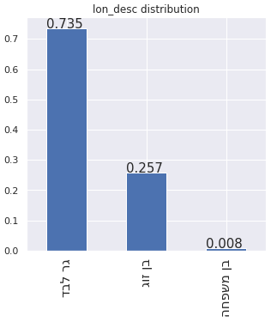
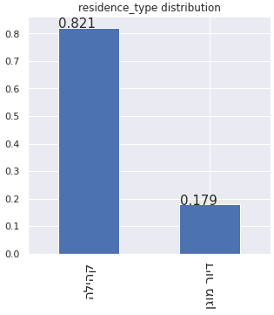
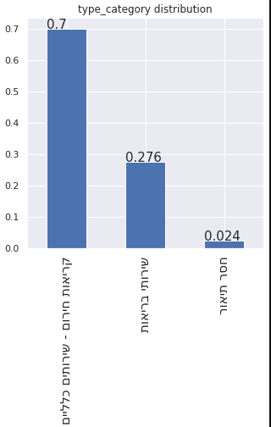
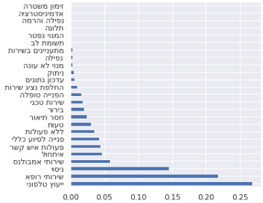
היכרות עם הנתונים

Slide 9
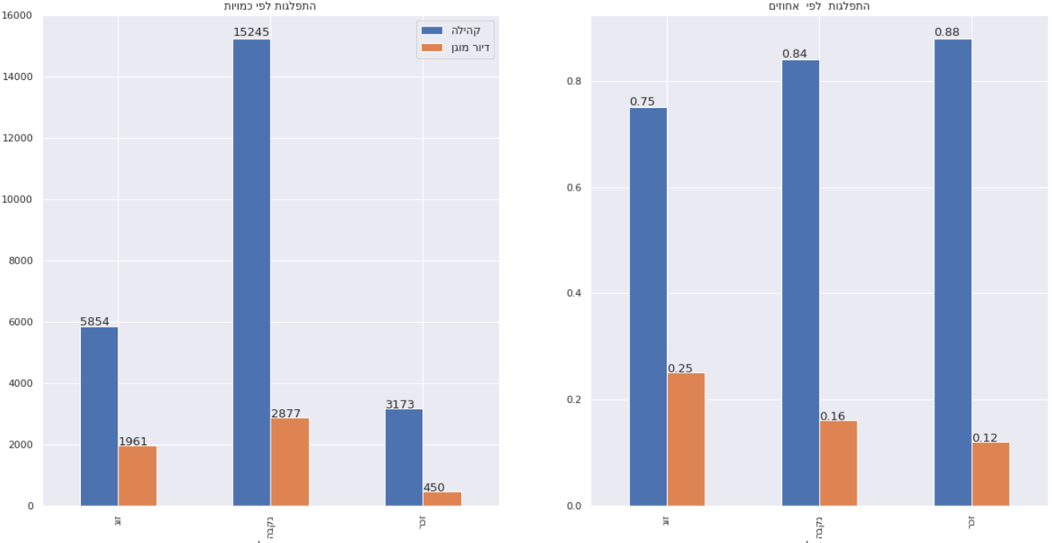
היכרות עם הנתונים
פרופורציית רשומות - סוג הדיור לפי מגדר

Slide 10
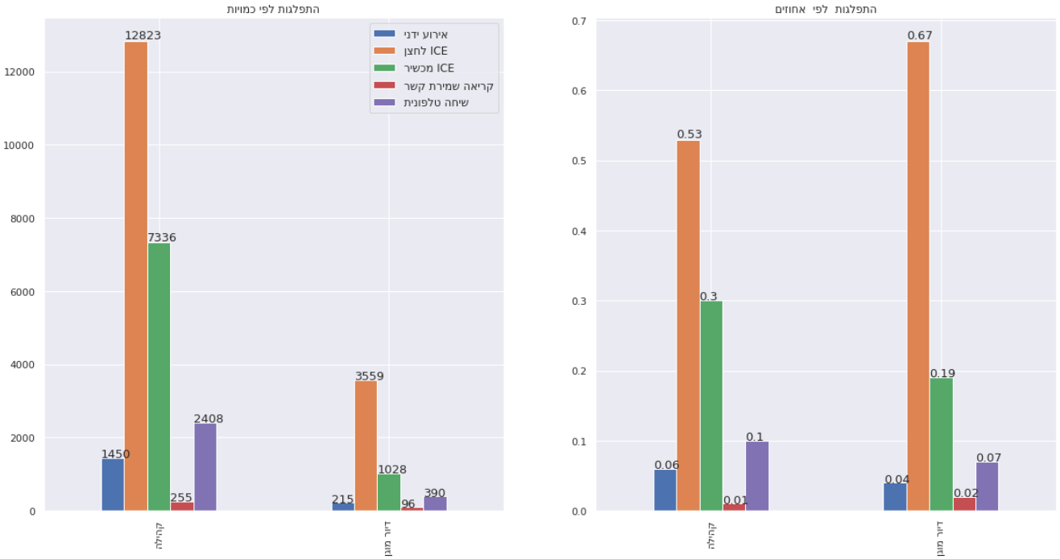
היכרות עם הנתונים
התפלגות סוגי האירוע לפי סוג הדיור

Slide 11
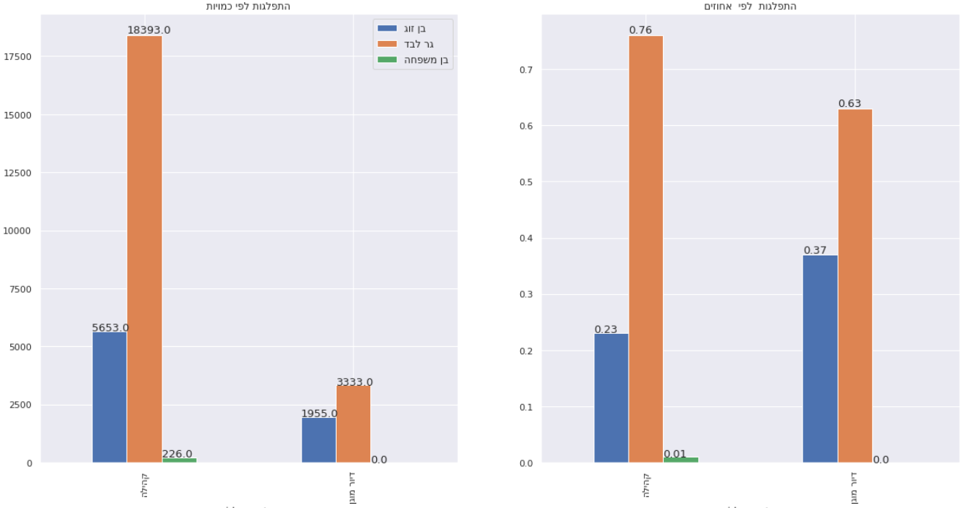
היכרות עם הנתונים
התפלגות הרכב משפחתי (רמת בדידות) לפי סוג דיור

Slide 12
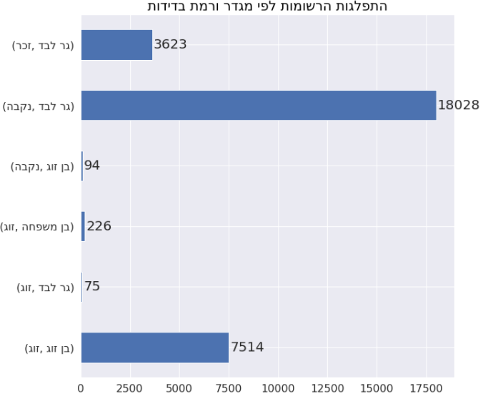
היכרות עם הנתונים

Slide 13
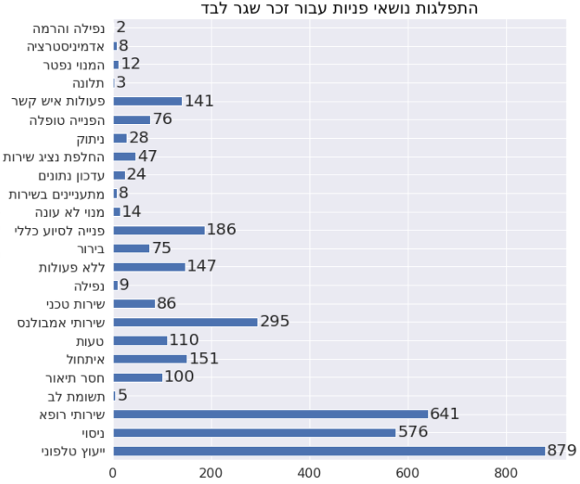
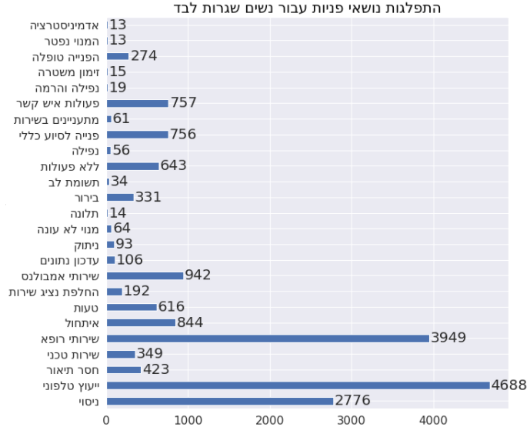
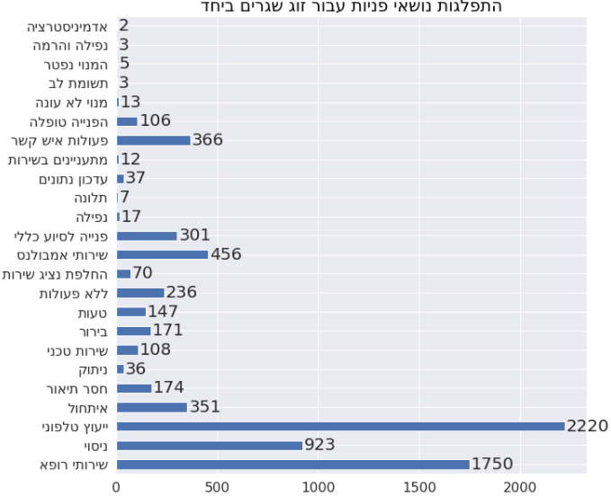
היכרות עם הנתונים

Slide 14
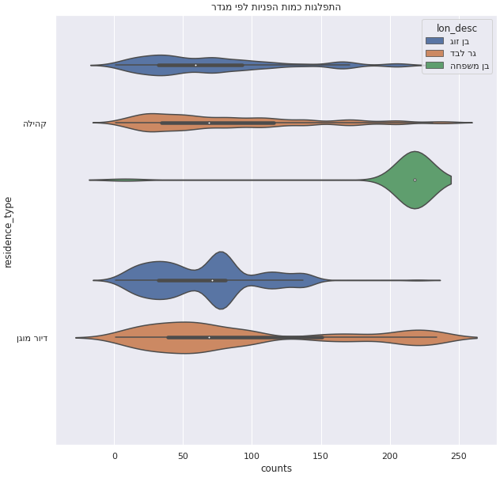
היכרות עם הנתונים
צפיפות תדירות הפעמים שקשישים פונים כפונקציה של סוג הדיור

Slide 15
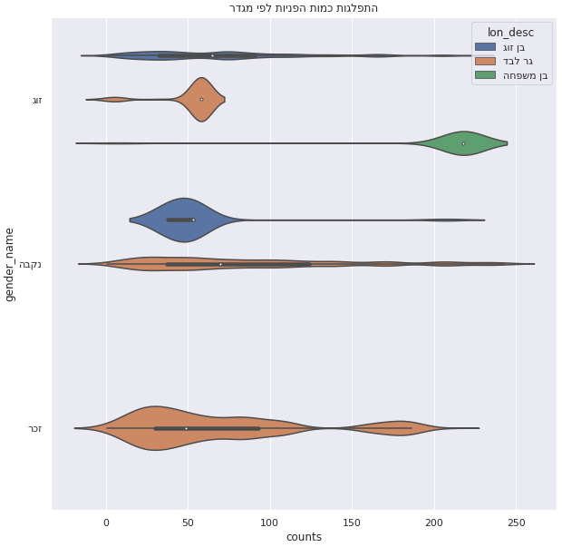
היכרות עם הנתונים
צפיפות תדירות הפעמים שקשישים פונים כפונקציה של המגדר

Slide 16
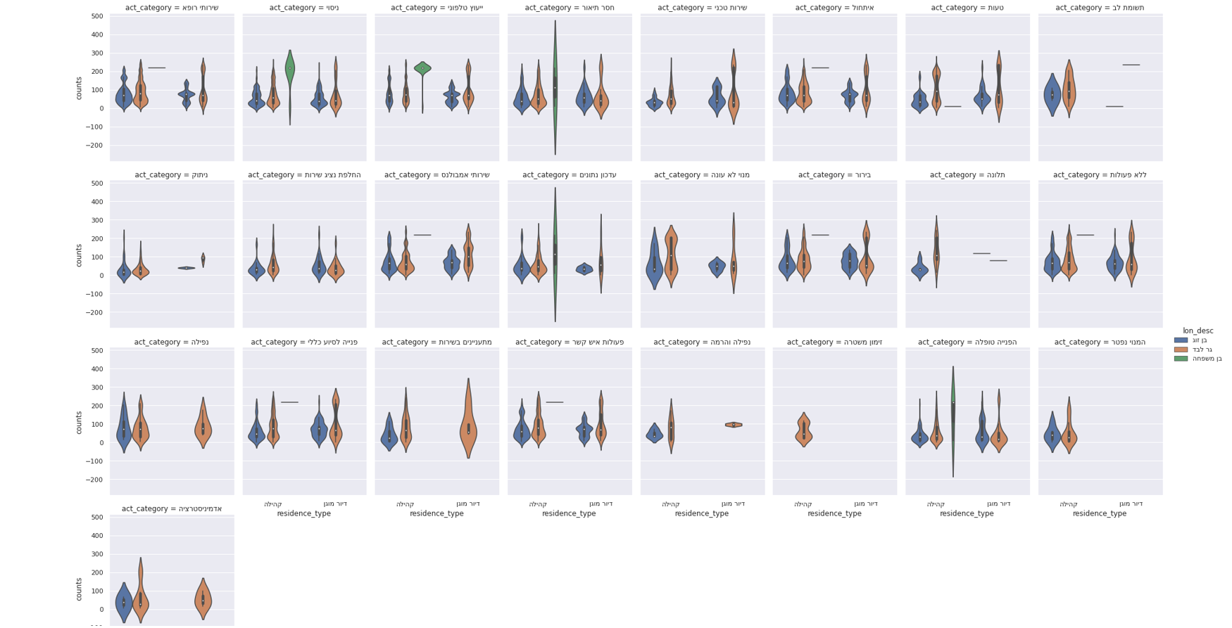
היכרות עם הנתונים
צפיפות כמות פנויות לפי סוג קטגוריה

